Slide 1
INSTITUCIONÁLNÍ PODPORA
Celým názvem Institucionální podpora na dlouhodobý koncepční rozvoj výzkumné organizace (IP DKRVO).
Klíčové vlastnosti:
MŠMT -> VUT: Nesouvisí s aktuálním ani střednědobým vědeckým výkonem, dochází k průběžnému a pozvolnému navyšování.
VUT -> F/S: Souvisí zejména se střednědobým výkonem. Velmi strukturovaná, do r. 2023 se opírala zejména o výsledky „kafemlejnku“ (domlel kolem r. 2017).

Slide 2
IP DKRVO NA VUT V ROCE 2024
IP celkem: 589 575 663 Kč (nárůst cca 4 %).
Fond excelence: 17 687 270 Kč (nově 3 % z IP).
Rozvojová složka: 371 727 456 Kč (65 % z částky po odečtení FE).
Kvalitativní složka: 114 377 679 Kč (20 % z částky po odečtení FE).
Výkonová složka: 85 783 259 Kč (15 % z částky po odečtení FE).

Slide 3
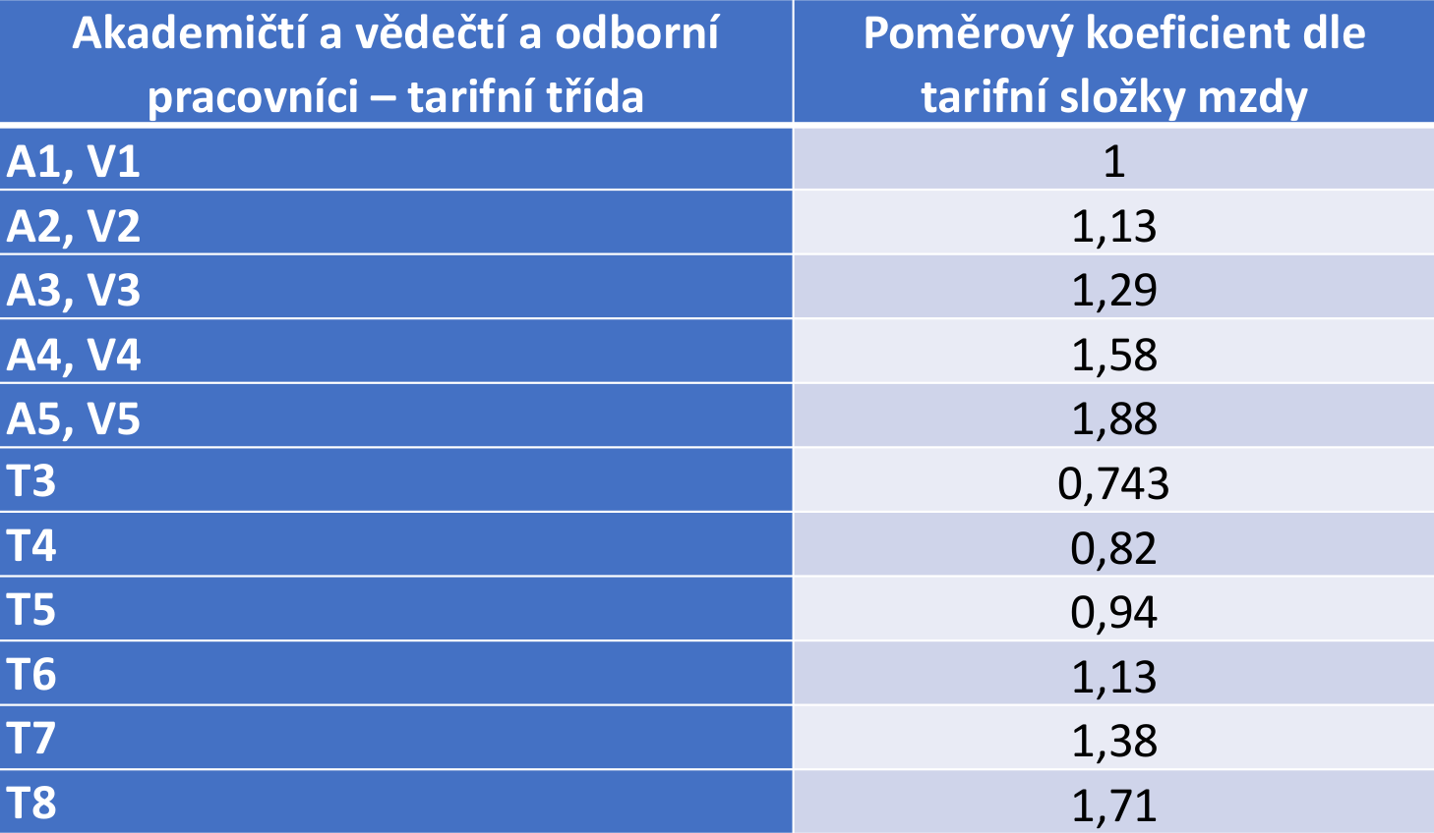
ROZVOJOVÁ SLOŽKA IP (IP R)
Výše rozvojové složky pro dané HS je odvozena od průměrného přepočteného počtu akademických a vědeckých a odborných pracovníků (vč. všech studentů doktorského studia, bez lektorů) pro dané HS (dle tab. 6.1 Výroční zprávy o činnosti za rok n-2) s ohledem na jejich kvalifikační strukturu (použije se poměrový koeficient dle tarifní složky mzdy).

Slide 4
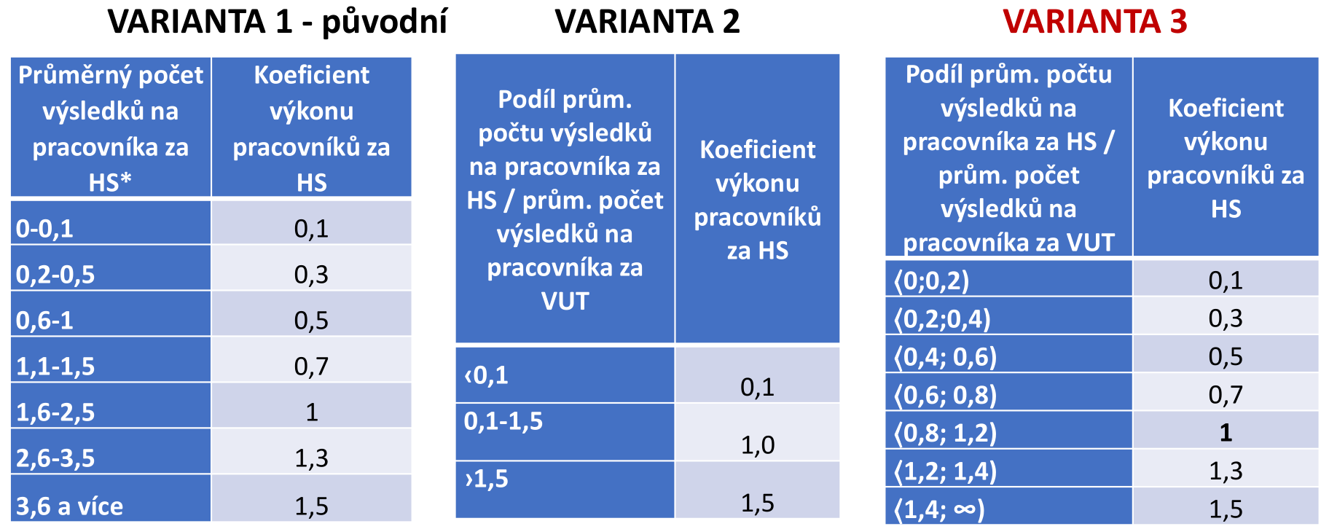
ROZVOJOVÁ SLOŽKA IP (IP R)

Slide 5
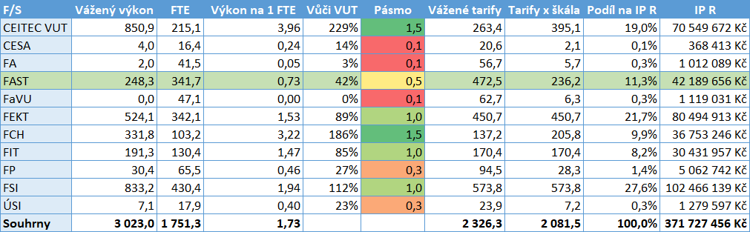
ROZVOJOVÁ SLOŽKA IP (IP R)
Snižování počtu zaměstnanců = mírné zlepšení výkonu na 1 FTE, ale současně bezprostřední negativní dopad na výši IP R

Slide 6
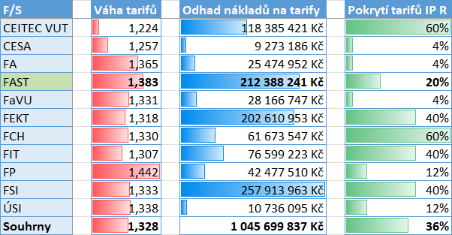
ROZVOJOVÁ SLOŽKA IP (IP R)

Slide 7
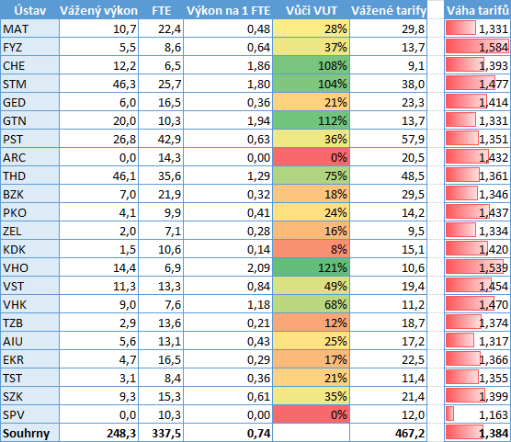
ROZVOJOVÁ SLOŽKA IP (IP R)

Slide 8
VÝHLED NA ROK 2025
Dojde k poklesu IP R vlivem snížení počtu FTE, potažmo vážených tarifů. Posun směrem do středu pásma 0,5 nepovede ke skokovému zvýšení IP R. Pásmo 0,7 by totiž vyžadovalo nárůst výkonu ve tříletém okně o 50 % současného stavu, tzn. meziročně na několikanásobek. Publikační výkon spíše nepatrně klesne.
Riziko poklesu v M1, v letošním roce chce RE odeslat do SKV pouze výsledky s potenciálem známky 1 a 2 bez ohledu na to, že je hodnocena i známka 3.
Střednědobě bude klesat pilíř Doktorandi a Projekty.
Významný nárůst bude možný pouze nepravděpodobným navýšením IP na vstupu MŠMT -> VUT.

Slide 9
OPATŘENÍ PRO ROK 2025 A DALŠÍ
Revize PRFP.
Reforma AEK.
Revize Motivačního systému VaV.

